Slide 1
リカバリーブラインアプリ
RECOVERY DOOR の
脳機能回復訓練箱
2018年7月20日

Slide 2
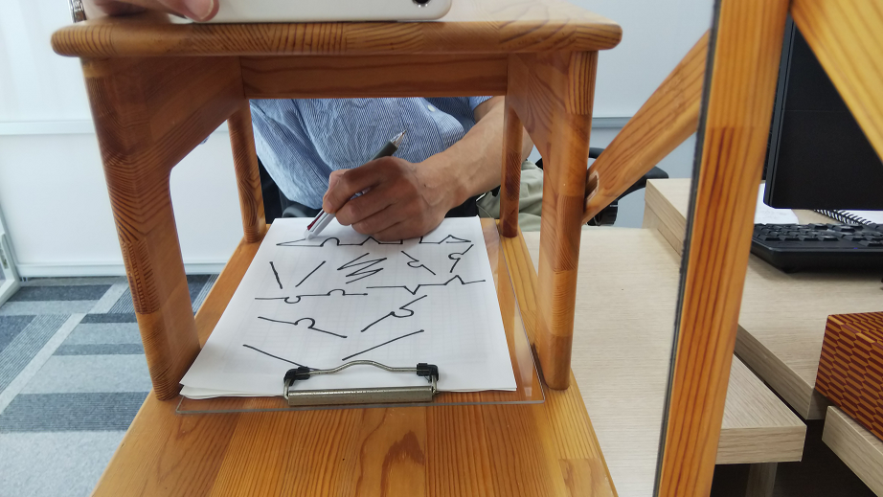
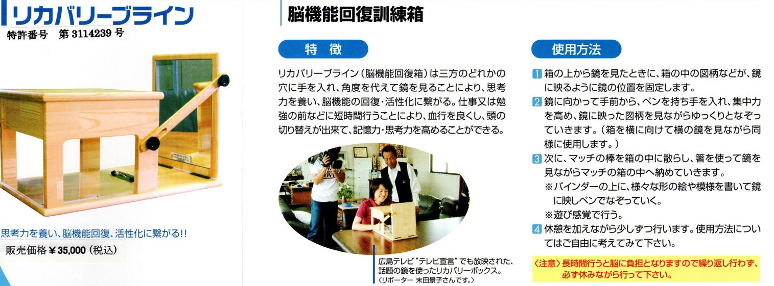
趣旨
線の書かれた紙を見ながら、その線をなぞる事は簡単が、手元を見ずに、鏡越しに映された線をなぞるのは難しい
脳機能回復訓練連に下の様な器具が考案されたが
価格￥35,000
場所も取る
アプリ化できないか

Slide 3

素案①カメラでペン先の軌跡を追う
Android端末のモニターにトレースする画像を表示
描画できるViewを表示
ディスプレイをなぞってトレース元になる画像を作成
作成した画像を保存
もしくはPingなどの画像ファイルを表示
サブカメラで手元を撮影
プレビュー表示の上にオーバーレイでトレースする画像を表示
追跡する対象を特定
映像から検出？マーカーレスAR?
画面上でペン先をタップ？
トレーズ画像の始点にペン先が有るものとして導線記録開始
ペンの先だけを録画
追跡対象の特定後、カメラ映像のプレビュー不要
ペン先を示す点とそれまでの軌跡だけを表示
ペン先の軌跡を描画
その軌跡が表示されている図形と一致するかを評価する（必要？）

Slide 4
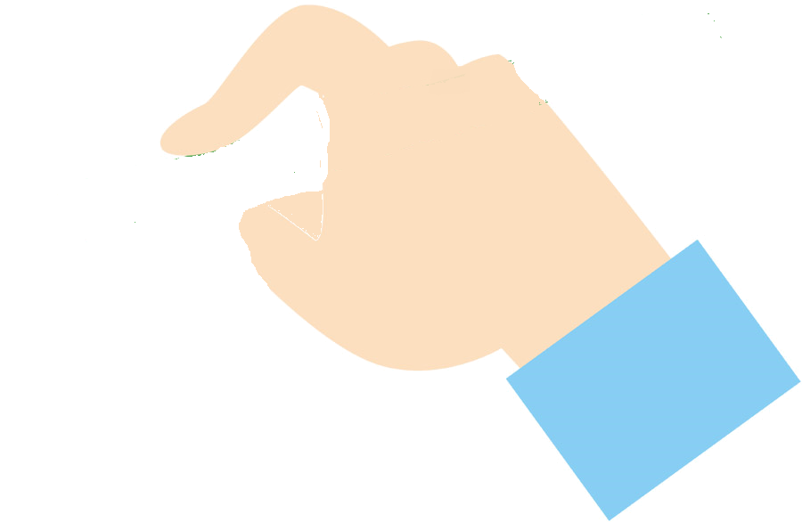
素案② Stock.IOの利用
PCのモニターにトレースする画像を表示
AWSのEC2などNodo.jsが利用できるサーバにホワイトボードアプリを設置
トレース元になる画像を送信し、ホワイドボードに表示
元画像はAndroid端末に有り、
Android端末でホワイトボード共有
Android端末上は何も表示しない
PCからの描画イベント受信は止める
ディスプレイを指でなぞって軌跡を示すイベントを送信
PC（web）画面上で描画の様子を表示
元画像の上にAndroid端末から送信される軌跡が重なって表示される
その軌跡が表示されている図形と一致するかを評価する
Android端末内にある送信前の画像と、書いた軌跡を重ねて表示
もしくはweb上の描画結果を一枚の画像にまとめて取得

Slide 5
AWS 設定
インスタンス ID i-0d53efddae1bc34a6
インスタンスの状態 running
IPv4 パブリック IP 54.248.53.184
インスタンスタイプ t2.micro
プライベート DNS ip-172-31-33-178.ap-northeast-1.compute.internal
アベイラビリティーゾーン ap-northeast-1a
プライベート IP 172.31.33.178
セキュリティグループ launch-wizard-2. ルールの表示. view outbound rules
予定されているイベント 予定されているイベントはありません
VPC ID vpc-78d6b51f
AMI ID amzn2-ami-hvm-2.0.20180622.1-x86_64-gp2 (ami-e99f4896)
サブネット ID subnet-cac0f383
ネットワークインターフェイス eth0
送信元/送信先チェック True
キーペア名 recoveryBrain
T2 Unlimited 無効
所有者 388501962755
EBS 最適化 False
起動時刻 2018年7月20日 14:56:23 UTC+9 (1 時間未満)
ルートデバイスタイプ ebs
削除保護 False
ルートデバイス /dev/xvda
ライフサイクル normal
ブロックデバイス /dev/xvda
モニタリング 基本
アラームステータス なし
仮想化 hvm
予約 r-05afed89efcad45e0
AMI 作成インデックス 0
テナンシー default
IPv6 IP -
Elastic IP
セカンダリプライベート IP
プラットフォーム -
IAM ロール -
Elastic GPU -
Elastic GPU タイプ -
カーネル ID -
Elastic GPU ステータス -
RAM ディスク ID -
配置グループ -
ホスト ID -
アフィニティ -
状態遷移の理由 -
状態遷移の理由メッセージ
# nvm if [[ -s ~/.nvm/nvm.sh ]] ; then source ~/.nvm/nvm.sh ; fi -

Slide 6
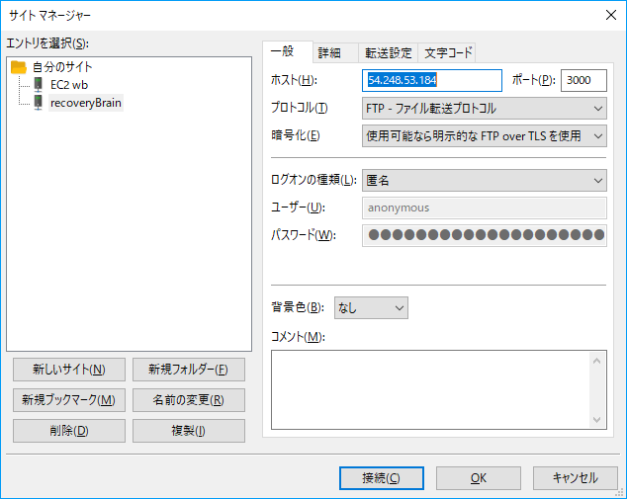
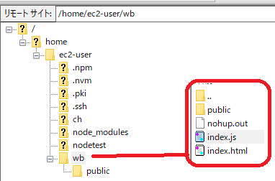
FileZilla 設定
作成 dir rb

